Slide 1
Université de Jijel.
Faculté des sciences.
Département des sciences de l’environnement & sciences agronomiques.
3ème année Ecologie & Environnement.
Géomorphologie
Préparer par Mr. HAMIMECHE Mohamed

Slide 2
Références bibliographiques
SAFFACHE P., 2003 – Glossaire de géomorphologie. IBIS ROUGE Ed., Paris. 172p.
PARRIAUX A., 2006 – Géologie, bases pour l’ingénieur. Presses polytechniques & universitaires romandes, Lausanne. 516p.
BABIN C., ELMI S., 2002 – Histoire de la terre. Éd. DUNOD, Paris. 222p.
CHAPUT J-L., 2006 – Initiation à la géomorphologie. ELLIPSES Ed., Paris. 172p.
COQUE R., 2002 - Géomorphologie. Armand Colin Ed., Paris. 502p.
GIRARD M-C. & al., 2005 – Sols et environnement. Éd. DUNOD, Paris. 816p.
CALVET R., 2003 – Le sol propriétés et fonctions, tome 1 : constitution et structure, phénomènes aux interfaces. Éd. France Agricole, Paris. 455p.
CALVET R., 2003 – Le sol propriétés et fonctions, tome 2 : Phénomènes physiques et chimiques. Applications agronomiques et environnementales. Éd. France Agricole, Paris. 511p.

Slide 3
Géomorphologie : Coeff. 1 – Crédit 2
VHS: 22h 30; Cours: 1h 30, TD: /, TP: /.
Contenu de la matière
I. Généralités
  Introduction
  Relations géomorphologie écologie
  Talwegs et interfluves
  Erosion, Lithologie, structure

Slide 4
II. La structure
  Influence de la lithologie
  Structure générale du globe
  Classification des roches
III. Déformations tectoniques
  L'équilibre isostatique
  Dérivé des continents et tectonique des plaques
  Formation des reliefs
  Les accidents tectoniques
  Données tectoniques: synclinal, anticlinal
  Reliefs des structures simples: cuestas
  Evolution des formes jurassiennes
  Reliefs des structures complexes

Slide 5
IV. Facteurs externes de la morphologie
  Modalités de l'érosion
  Processus de l'érosion
  Erosion aréolaire
  Profils des versants
  Erosion linéaire: les terrasses
  Erosion périglaciaire
  Moèle Karstique
  Erosion éolienne: formations éoliennes
  Cuvettes hydroéoliennes: Daia
  Action anthropique et morphogenèse

Slide 6
V. Géomorphologie climatique azonale
  variations climatiques: le Quaternaire
  Système morphologique de l'Algérie
    Domaine humide
    Domaine aride
    Domaine désertique ou Saharien
    Formes communes aux zones arides
  Evolution des formes dans les trois domaines
VI. Prépondérances écologiques du facteur géomorphologie

Slide 7
Analyse d’article:
Article 01: Effets de la végétation riveraine sur la géométrie des lits fluviaux : études de cas dans le Massif central (France).
Lien de l’article:
http://www.persee.fr/doc/morfo_1266-5304_2003_num_9_2_1173

Slide 8
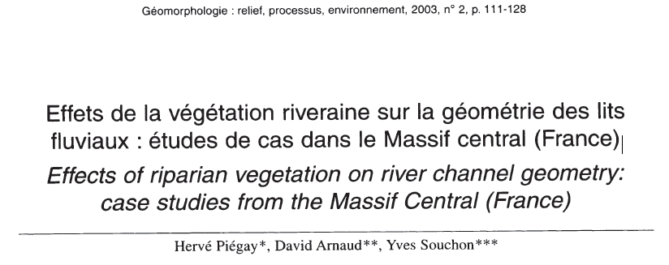

Slide 9
I. Généralités

Slide 10
1. Historique
La discipline est très ancienne si on considère son objet d'observation - les reliefs - et les sources remontent à l'Antiquité et au moyen âge tant occidentaux (Aristote (384-322 av. J.-C.), Pline, Strabon, Sénèque, Avicenne) que chinois :
Shen Kuo (1031-1095), grand naturaliste et homme politique chinois: étude des fossiles, effets de l’érosion sur la surface de la terre et l’évolution du climat de la terre (Aristote & Léonard de Vinci).
les bases de l’érosion mises au point par des naturalistes et voyageurs tels que: Alexander Von Humboldt, James Hutton & John Playfair.
Carl Friedrich Naumann utilise pour la première fois en 1858 dans son manuel de géologie l'expression morphologie de la surface de la Terre.
Pour d’autres, il revient au géologue A. Keith (1894) de forger le nom de géomorphologie pour le substituer à celui de physiographie (vieille appellation).

Slide 11
2. Définitions
La géomorphologie (du grec Gaïa : la Terre, morphê : la forme et logos : l’étude ou discours) est « la science qui a pour objet la description, l’explication et l’évolution du relief terrestre, continental et sous-marin ».
D’une manière simple la géomorphologie est l'étude scientifique des reliefs et des processus qui les façonnent, sur les planètes telluriques. Cette discipline s'est construite au sein de la géographie physique (dont elle a longtemps été le fleuron) puis des géosciences.
La géographie physique ou géographie des milieux est la branche de la géographie qui décrit la surface de la terre et qui ne s'intéresse pas directement aux activités humaines. Elle comprend plusieurs disciplines : géomorphologie, climatologie, hydrologie, océanographie, glaciologie, pédologie, paléogéographie et biogéographie.

Slide 12
Une distinction s’impose entre topographie et géomorphologie:
La topographie est la représentation des lieux et formes du terrain sur une carte (carte topographique), alors que la géomorphologie interprète les formes. La présentation des formes constitue le point de départ de l’étude géomorphologique , qui classe et explique les différents éléments.
Deux domaines se partagent le champ scientifique de la géomorphologie :
La géomorphologie structurale concerne l'influence de la structure (lithologie et tectonique) sur le relief à différentes échelles depuis la tectonique des plaques jusqu’aux formes structurales élémentaires (surfaces,, escarpements, etc.);
La géomorphologie dynamique (géomorphologie zonale ou climatique) se spécialise dans l'étude analytique des processus externes qui contribuent à la formation et à l'évolution des formes de relief (érosion, altération, ablation, transport, dépôt, etc.). Elle est en rapport avec le modelé des formes, c.à.d. l’aspect particulier de telle ou telle forme en fonction du climat présent ou passé.

Slide 13
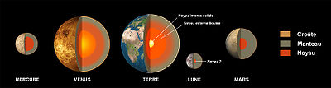
Planète tellurique:
Les planètes telluriques (du latin tellus : la terre, le sol), en opposition aux planètes gazeuses, sont des planètes composées de roches et de métaux qui possèdent en général trois enveloppes concentriques (noyau, manteau et croûte). Leur surface est solide et elles sont composées principalement d'éléments non volatils, généralement des roches silicatées, du métal et du fer. Leur densité est donc relativement importante et comprise entre 4 et 5,5.
Théoriquement, il existe deux types de planètes telluriques ou rocheuses : l'une dominée par des composés de silicium (planètes silicatées) et l'autre dominée par des composés de carbone (planètes carbonées ou "planètes de diamant") .

Slide 14
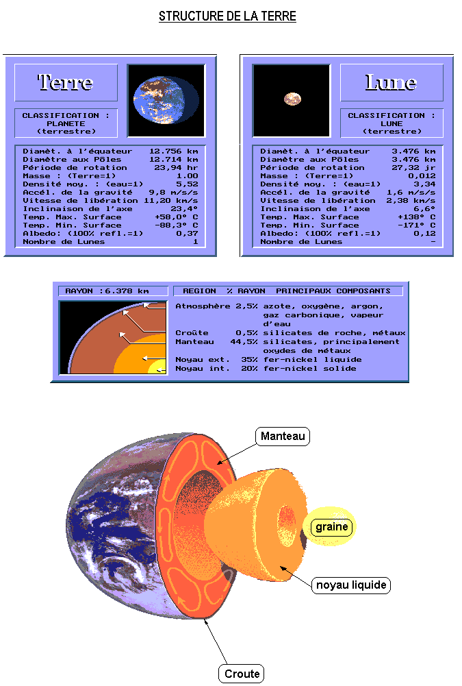

Slide 15
Analyse d’article:
Article 02: Biodiversité et paysages en forêt guyanaise : développement d’une méthodologie de caractérisation et de spatialisation des habitats à l’usage des gestionnaires des milieux naturels forestiers
Lien de l’article:
http://horizon.documentation.ird.fr/exl-doc/pleins_textes/divers11-10/010051759.pdf

Slide 16
Coupe de la terre
L’intérieur de la terre est constitué d’une succession de couches de propriétés physiques différentes:
Croûte continentale (30 à 70km)
1. Croûte ou écorce (02%)
SIAL
Croûte océanique (5 à 15km)
Manteau supérieur (jusqu’à 700km)
2. Le manteau (82%)
SIMA
Manteau inférieur (700 à 2900km)
 | Croûte continentale | Croûte océanique | Manteau
SiO₂ | 60% | 49% | 44%
Al₂O₃ | 15% | 16% | 02%
MgO | 03% | 07% | 37%
Noyau externe (jusqu’à 5155km): Fe, sulfures, peu de Si
3. Noyau (17%)
Noyau interne ou graine (NIFE)

Slide 17
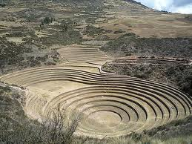
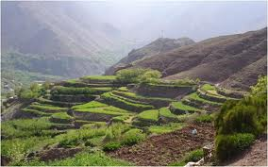
3. Aspects utilitaires de la géomorphologie
Les liens les plus étroits apparaissent avec la géologie.
La pédologie: reliefs (pentes) et pédogénèse.
Liens moins étroits avec les sciences de la vie
  Êtres vivants/évolution géomorphologique
  Relief/répartition des êtres vivants
  L’écologie: étude des écosystèmes
Aménagement et gestion des milieux naturels
  Plans d’aménagements ruraux: rationaliser l’agriculture, augmentation de la productivité, extension de l’espace cultivé;
  Les grands travaux de DRS (Défense et Restauration des Sols).
Terrasses & gradins

Slide 18
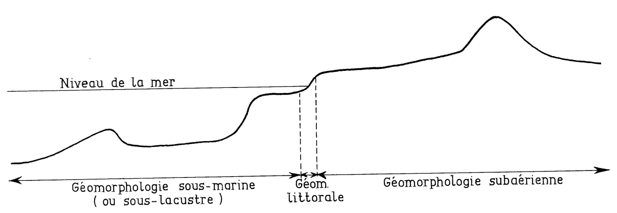
3. Talwegs & interfluves
Les trois domaines de la géomorphologie
La topographie des espaces émergés se divise en général en 2 éléments: Talwegs & interfluves.
Talweg ou thalweg: la ligne unissant les points bas d’une vallée.
Interfluve: l’espace entre 2 talwegs. Comprend un sommet et deux versants

Slide 19
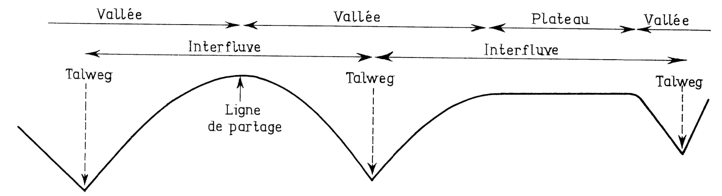
Profil montrant un modelé en talwegs & interfluves
Modelé
Il désigne la forme extérieure d’un terrain à l’échelle d’un paysage

Slide 20
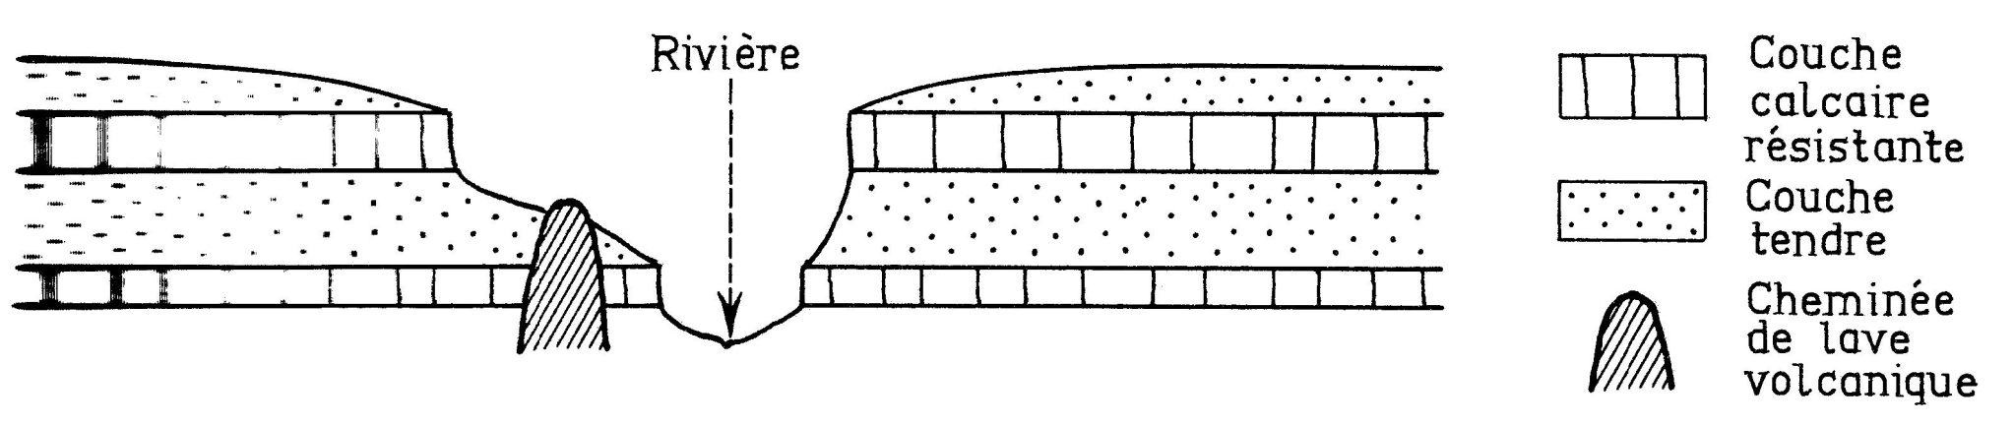
Il existe plusieurs types de modelés, qui dépendent chacun d’une forme d’érosion:
Modelé glaciaire: érosion provoquée par un glacier;
Modelé fluvial;
Modelé de versant;
Modelé anthropique (Activités anthropiques).
Coupe transversale d’une vallée montrant le rôle de la lithologie et de la structure.

Slide 21
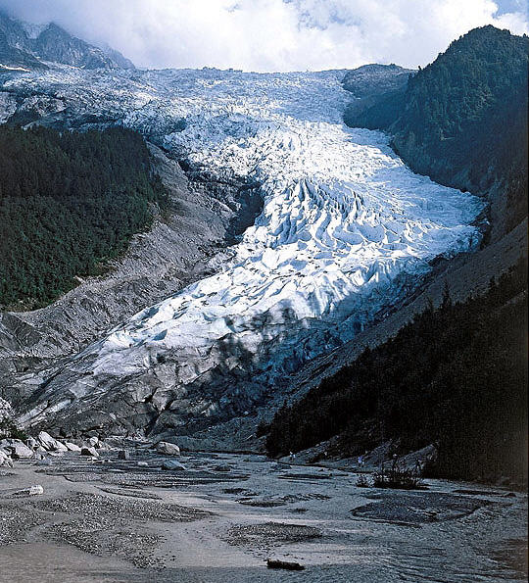
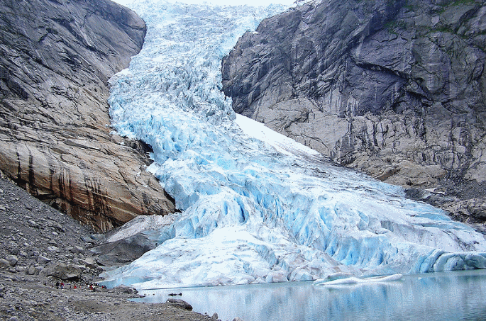

Slide 22
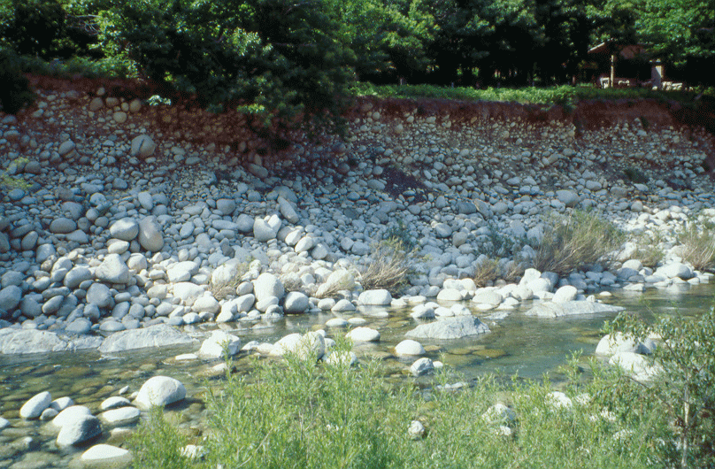
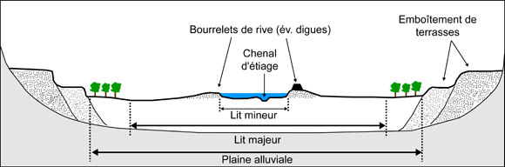

Slide 23
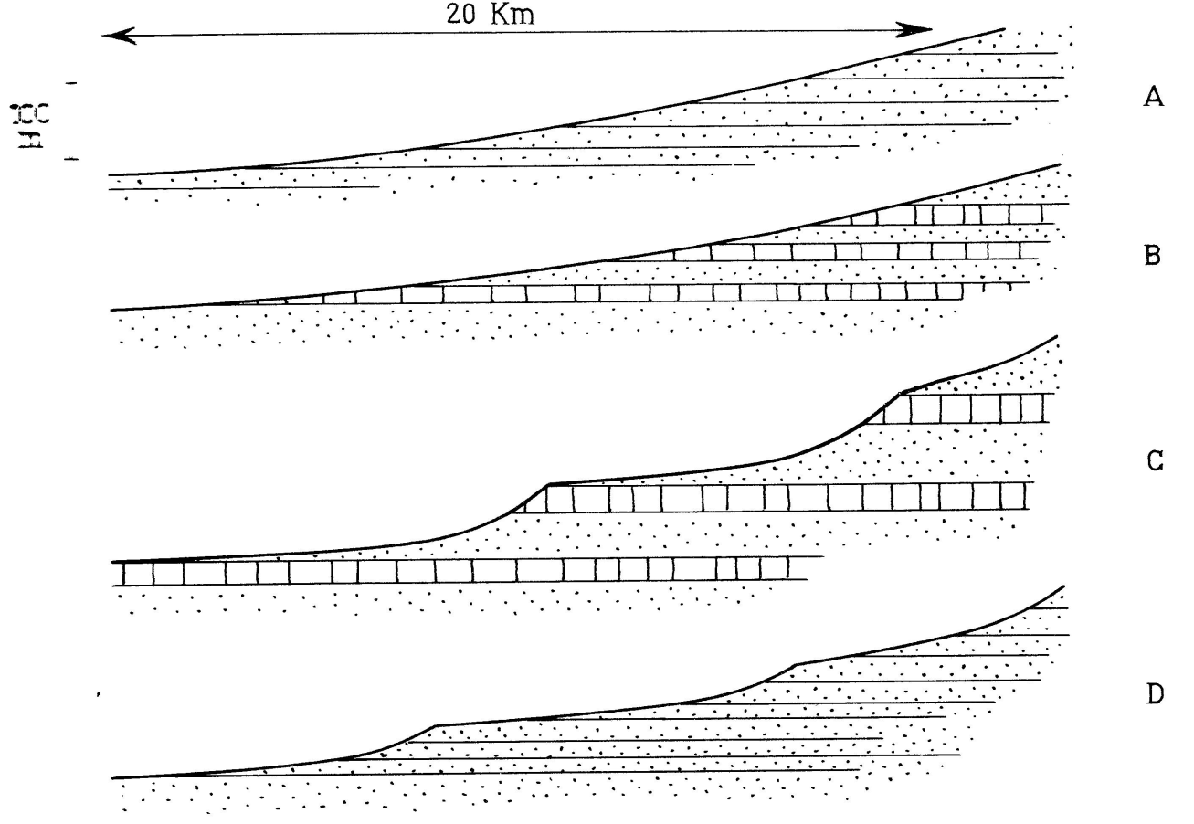
Profils en long réguliers et profils en long irréguliers des talwegs.
Profil en long régulier = variation de la pente progressive ou la pente est constante (A, B).
Profil en long irrégulier = ruptures de pente (C, D)
    Ruptures de pente d’origine lithologique
    Ruptures de pente d’origine différente (mouvement du sol et reprise de l’érosion)

Slide 24
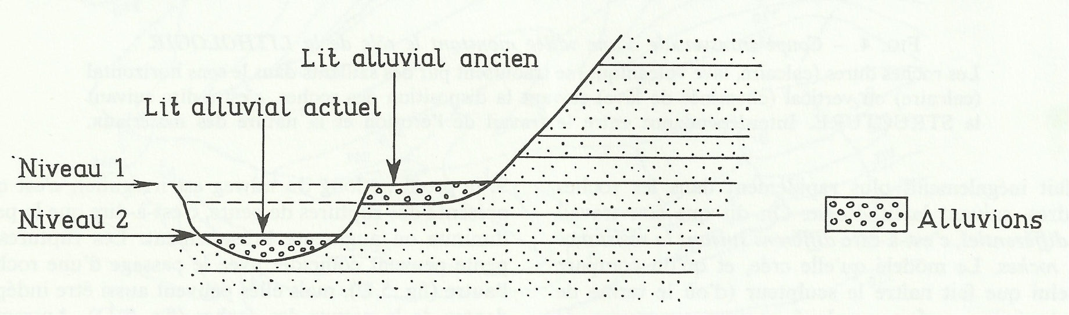
Exemple de replat sur un versant.

Slide 25
Érosion: du latin erodere, ronger. Réunion des divers phénomènes qui aboutissent à une modification des reliefs par enlèvement des terrains existants. Synonyme : Dénudation érosive.
L'érosion est un processus de dégradation des roches.
Action chimique :
Altération des roches attaquées par l'eau (hydrolyse) plus ou moins chargée en gaz carbonique Les liaisons covalentes sont cassées, la roche n'ayant plus de structure se dégrade en fine poussière (= création d'une arène).
Action mécanique :
Fragmentation des roches (gel ou dégel) - Abrasion (érosion éolienne - érosion glaciaire) - Transport, enlèvement - déblaiement des matériaux (par les glaciers, les vents, les eaux de ruissellement, …).

Slide 26
L'érosion déploie des énergies considérables pour détruire les reliefs construits par la tectonique ou le volcanisme. On citera, en partant des processus les plus élémentaires:
L'énergie cinétique de la pluie, l'énergie éolienne (déflation, corrasion);
L'énergie thermique (thermoclastie, cryoclastie);
L'énergie hydraulique (ruissellement diffus ou concentré);
L'énergie mécanique des glaciers (les plus puissants agents d'érosion sur terre par l'énergie qu'ils déploient: abrasion, arrachement, délogement…).

Slide 27
Lithologie: du grec lithos, pierre, et logos, discours ; en anglais lithology : Nature des roches d'une formation géologique (Science des roches). Synonymes : Pétrographie, pétrologie.

